Slide 1
Σχεδίαση Ολοκληρωμένων Κυκλωμάτων
Ενότητα Α-Κεφάλαιο 3: Οξείδωση του πυριτίου
Αγγελική Αραπογιάννη
Τμήμα Πληροφορικής και Τηλεπικοινωνιών

Slide 2
Η θεωρία ανάπτυξης του οξειδίου (1από4)

Slide 3
Η θεωρία ανάπτυξης του οξειδίου (2από4)

Slide 4
Η θεωρία ανάπτυξης του οξειδίου (3από4)
x_{ox}² + Ax_{ox} = B(t+τ)
όπου Αº 2D(1/k_{s} +1/h),
Bº 2D C_{A}/N₁
και τº (x_{i}² +Ax_{i})/B
x_{ox}= (A/2) {[1+4B(t+τ)/A²]^{1/2} - 1}
x_{ox}²= Bt για t>>
x_{ox} = B(t+τ)/Α για t+τ<<A2/4B

Slide 5
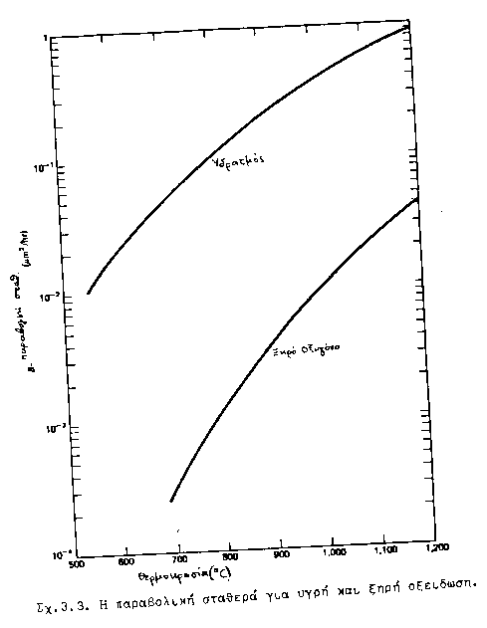
Η θεωρία ανάπτυξης του οξειδίου (4από4)

Slide 6
Η διαδικασία της οξείδωσης

Slide 7
Ανακατανομή των προσμίξεων κατά την οξείδωση
Notes:
Colclasser. Microelectronics Processing and Device Design. New York, NY: Wiley, 1980

Slide 8
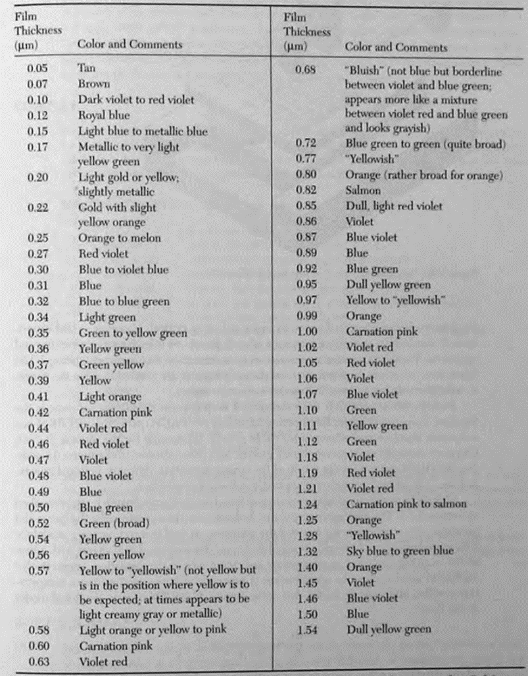
Μετρήσεις του πάχους του οξειδίου (1από2)
Παρατήρηση κάτω από λευκό φωτισμό
Τεχνικές συμβολής

Slide 9
Μετρήσεις του πάχους του οξειδίου (2από2)
Ελλειψομετρία
Μηχανική τεχνική

Slide 10
Τέλος Ενότητας

Slide 11
Χρηματοδότηση
Το παρόν εκπαιδευτικό υλικό έχει αναπτυχθεί στo πλαίσιo του εκπαιδευτικού έργου του διδάσκοντα.
Το έργο «Ανοικτά Ακαδημαϊκά Μαθήματα στο Πανεπιστήμιο Αθηνών» έχει χρηματοδοτήσει μόνο την αναδιαμόρφωση του εκπαιδευτικού υλικού.
Το έργο υλοποιείται στο πλαίσιο του Επιχειρησιακού Προγράμματος «Εκπαίδευση και Δια Βίου Μάθηση» και συγχρηματοδοτείται από την Ευρωπαϊκή Ένωση (Ευρωπαϊκό Κοινωνικό Ταμείο) και από εθνικούς πόρους.

Slide 12
Σημειώματα

Slide 13
Σημείωμα Ιστορικού Εκδόσεων Έργου
Το παρόν έργο αποτελεί την έκδοση 1.0.

Slide 14
Σημείωμα Αναφοράς
Copyright Εθνικόν και Καποδιστριακόν Πανεπιστήμιον Αθηνών, Αραπογιάννη Αγγελική 2014. «Σχεδίαση Ολοκληρωμένων Κυκλωμάτων. Ενότητα Α. Κεφάλαιο 3: Οξείδωση του πυριτίου». Έκδοση: 1.0. Αθήνα 2014. Διαθέσιμο από τη δικτυακή διεύθυνση: http://opencourses.uoa.gr/courses/DI4/

Slide 15
Σημείωμα Αδειοδότησης
Το παρόν υλικό διατίθεται με τους όρους της άδειας χρήσης Creative Commons Αναφορά, Μη Εμπορική Χρήση Παρόμοια Διανομή 4.0 [1] ή μεταγενέστερη, Διεθνής Έκδοση. Εξαιρούνται τα αυτοτελή έργα τρίτων π.χ. φωτογραφίες, διαγράμματα κ.λ.π., τα οποία εμπεριέχονται σε αυτό και τα οποία αναφέρονται μαζί με τους όρους χρήσης τους στο «Σημείωμα Χρήσης Έργων Τρίτων».
[1] http://creativecommons.org/licenses/by-nc-sa/4.0/
Ως Μη Εμπορική ορίζεται η χρήση:
που δεν περιλαμβάνει άμεσο ή έμμεσο οικονομικό όφελος από την χρήση του έργου, για το διανομέα του έργου και αδειοδόχο
που δεν περιλαμβάνει οικονομική συναλλαγή ως προϋπόθεση για τη χρήση ή πρόσβαση στο έργο
που δεν προσπορίζει στο διανομέα του έργου και αδειοδόχο έμμεσο οικονομικό όφελος (π.χ. διαφημίσεις) από την προβολή του έργου σε διαδικτυακό τόπο
Ο δικαιούχος μπορεί να παρέχει στον αδειοδόχο ξεχωριστή άδεια να χρησιμοποιεί το έργο για εμπορική χρήση, εφόσον αυτό του ζητηθεί.

Slide 16
Διατήρηση Σημειωμάτων
Οποιαδήποτε αναπαραγωγή ή διασκευή του υλικού θα πρέπει να συμπεριλαμβάνει:
το Σημείωμα Αναφοράς
το Σημείωμα Αδειοδότησης
τη δήλωση Διατήρησης Σημειωμάτων
το Σημείωμα Χρήσης Έργων Τρίτων (εφόσον υπάρχει)
μαζί με τους συνοδευόμενους υπερσυνδέσμους.

Slide 17
Σημείωμα Χρήσης Έργων Τρίτων
Το Έργο αυτό κάνει χρήση των ακόλουθων έργων:
Εικόνα 2: Retrieved at 3/3/2015 form: http://www.jhaj.net/jasjeet/tcad/Learn4/l4a_files/image001.gif
Εικόνες 4-8, 9,10 ,12,13. Original from: R. Colclaser. Microelectronics Processing and Device Design. New York, NY: John Wiley & Sons, 1980.
Εικόνα 14: Buntgarn, at the English Wikipedia project [GFDL (www.gnu.org/copyleft/fdl.html) or CC-BY-SA-3.0 (http://creativecommons.org/licenses/by-sa/3.0/)], via Wikimedia Commons. Από: https://upload.wikimedia.org/wikipedia/commons/2/27/Ellipsometry_setup.svg
Εικόνα 15: Randall N. Indentation. Retrieved from: http://www.csm-instruments.com/fr/taxonomy/term/61?page=2

